Slide 1
Project 1: RPC
Deadline: 2020/10/17 PM 11:59
Requirements: PRC demo(server & client)
Team: 2-3
Submit: code package + report

Slide 2
Java RMI

Slide 3
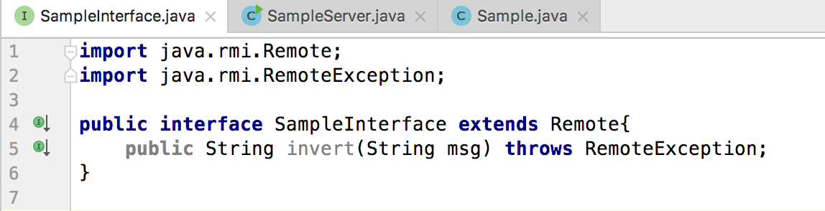
Server
Server Interface 被client远程调用的函数方法

Slide 4
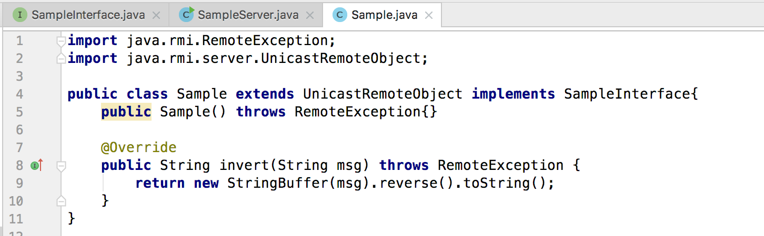
调用方法的具体实现

Slide 5
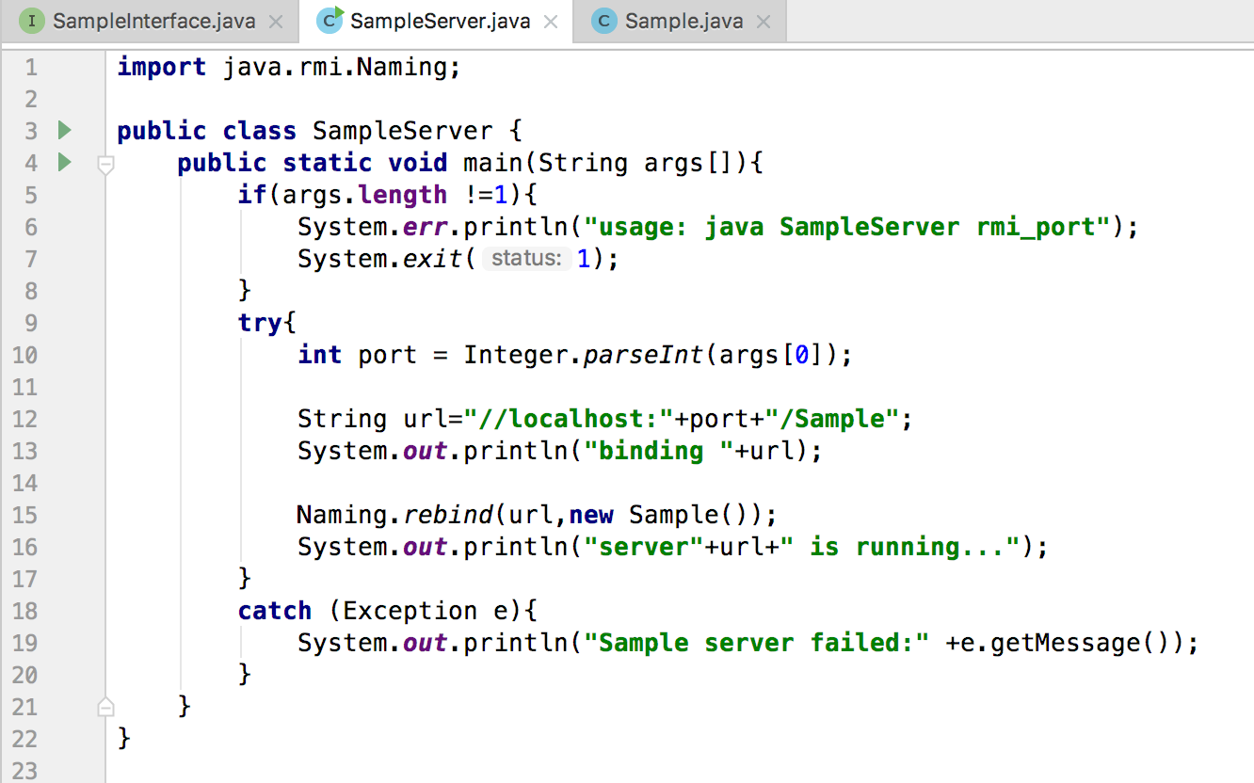
实例远程对象，注册

Slide 6
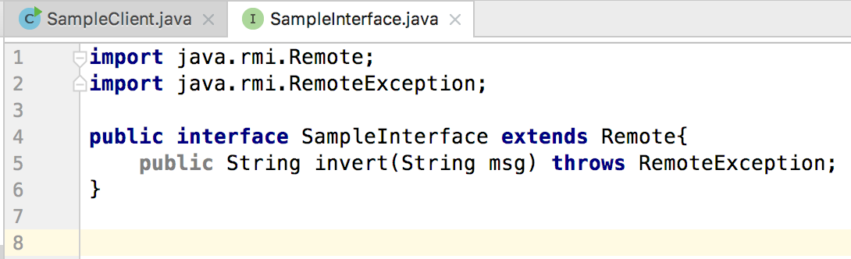
Client
Client Interface

Slide 7
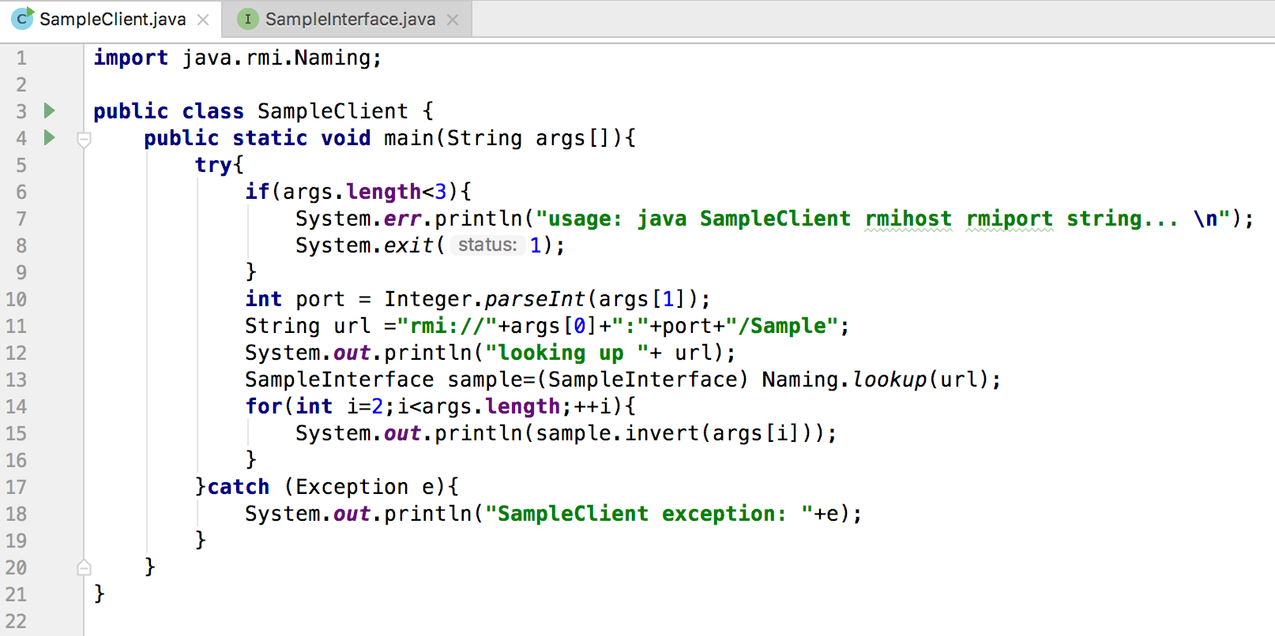
Client 通过url去registry lookup remote object

Slide 8

本机两个进程模拟
1、javac *.java 得到class
2、server
rmiregistry 12345 &
java SampleServer 12345

Slide 9
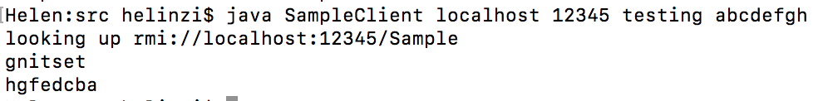
1、javac *.java 得到class
2、client
java SampleClient localhost 12345 testing abcdefgh

Slide 10
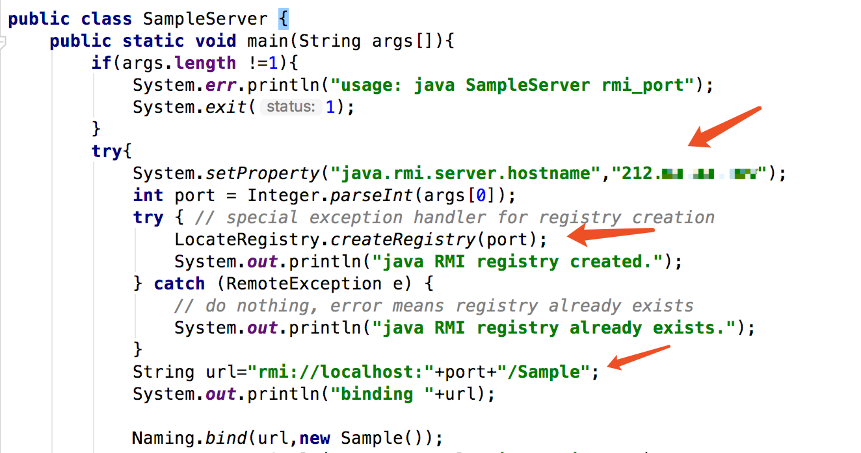
远程服务器
client端无变化，server端要注意

Slide 11
Thrift

Slide 12
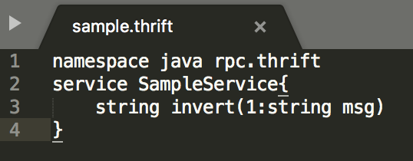
thrift –gen java sample.thrift
thrift --gen <language> <Thrift filename>

Slide 13
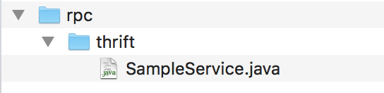
namespace java rpc.thrift

Slide 14
server端编写
实现服务处理接口 impl
创建 Processor
创建 Transport
创建 Protocol
创建 Server
启动 Server

Slide 15
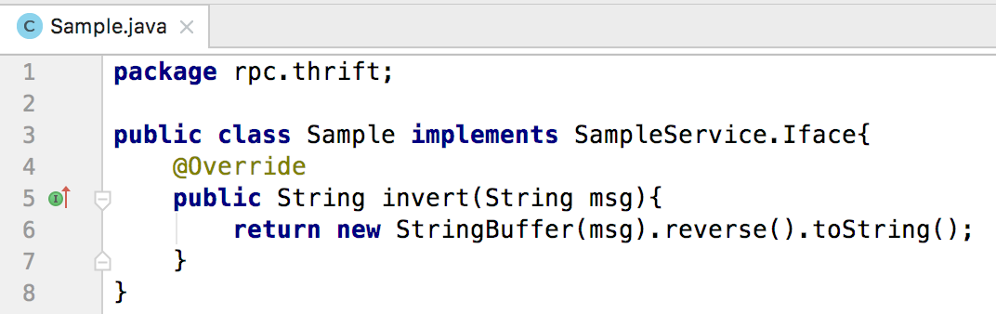
编写invert具体的函数实现
需要实现SampleService.Iface接口

Slide 16
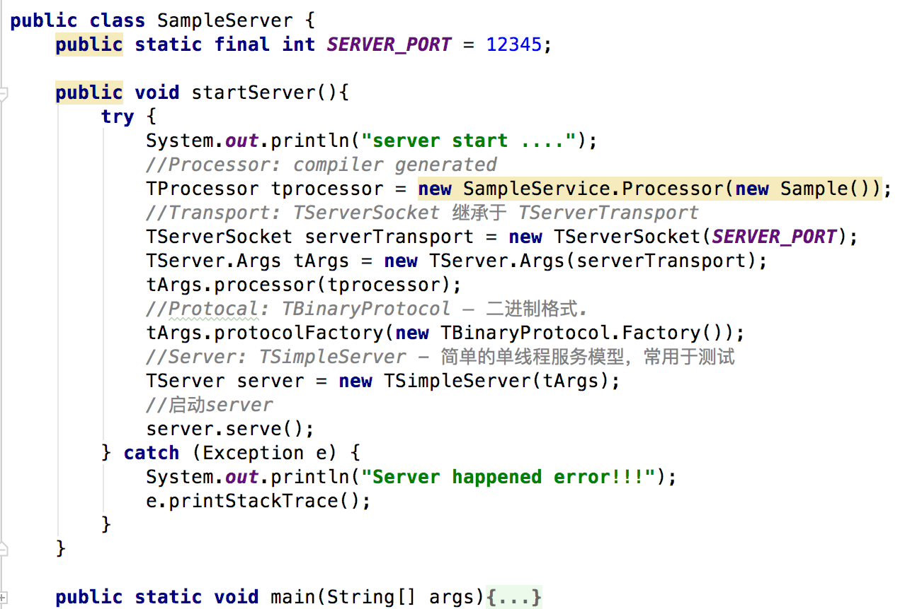

Slide 17
client端编写
创建 Transport
创建 Protocol
基于 Protocol 创建 Client
打开 Transport
调用服务相应的方法

Slide 18
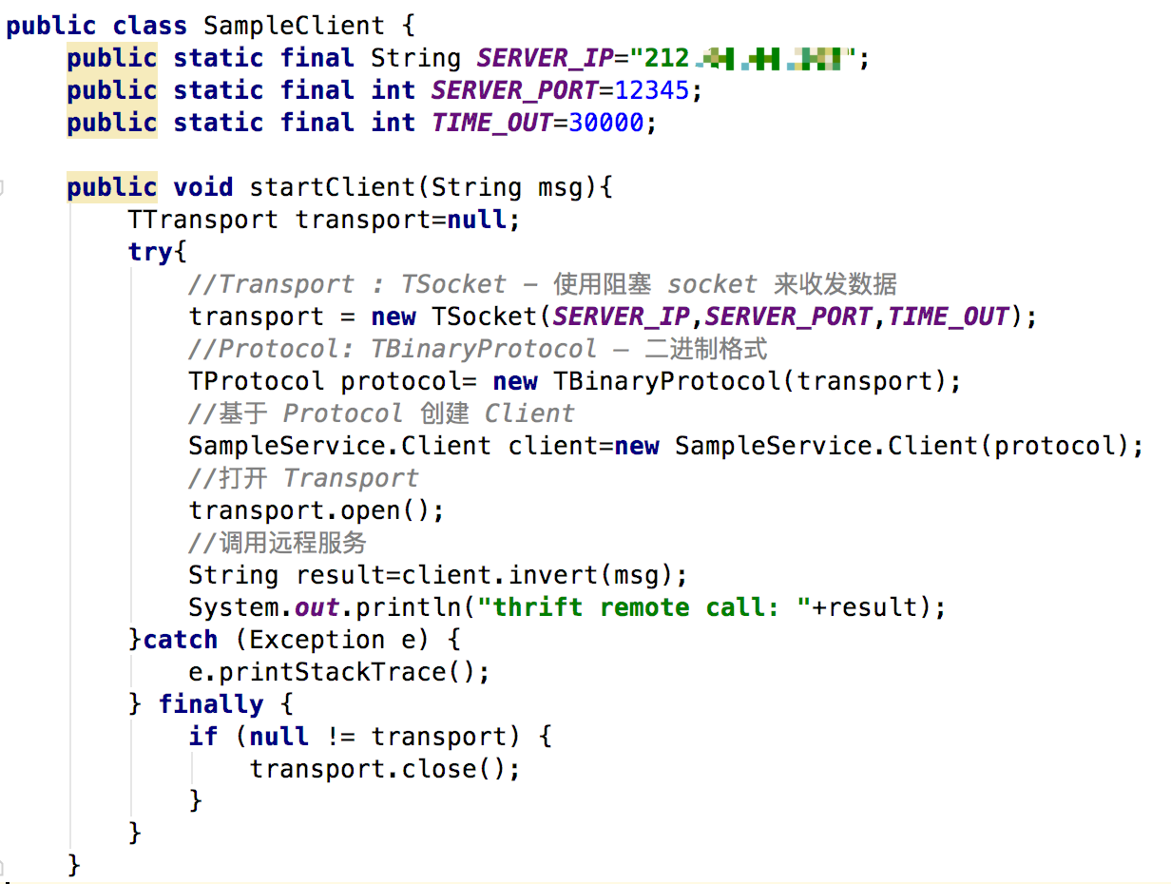

Slide 19
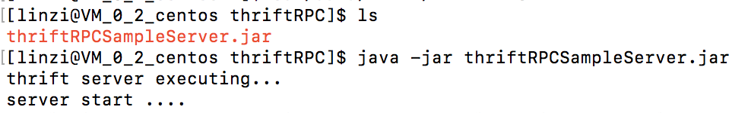
server
client

